Slide 1
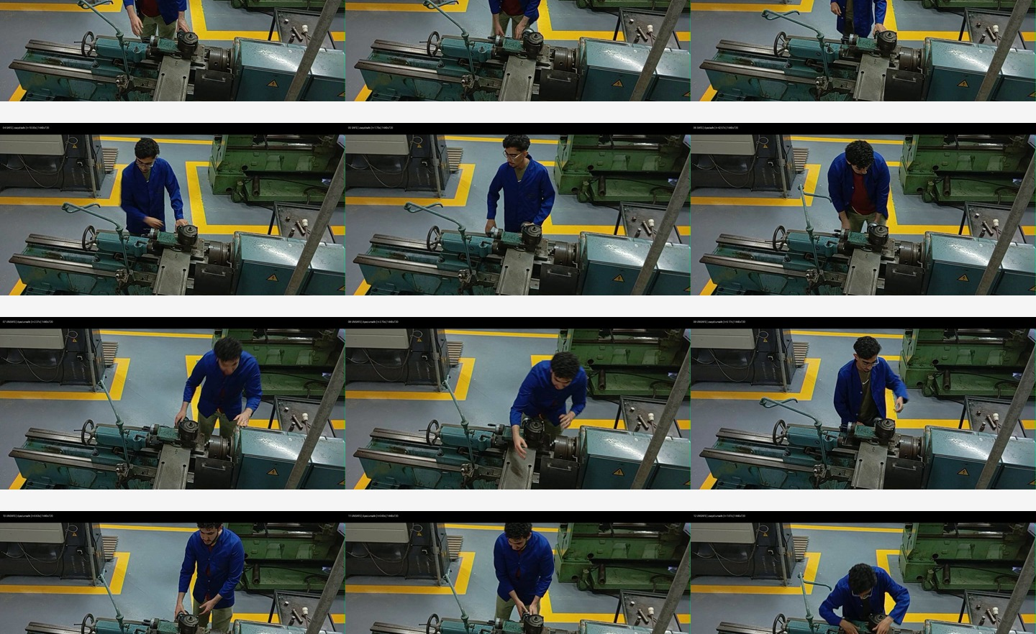
NARRATIF DE SOUTENANCE
Prédire le danger avant
l'entrée physique
Un prototype de sécurité à caméra fixe qui transforme la vidéo en signaux causaux pose-zone pour l'alerte et l'arrêt court horizon.
72
50
0.903
vidéos parentes
entrées physiques
P(entrée <= 0,3 s) au point strict
Rythme: problème -> annotation -> variables -> modèles -> évaluation -> résultats -> limites de déploiement

Slide 2
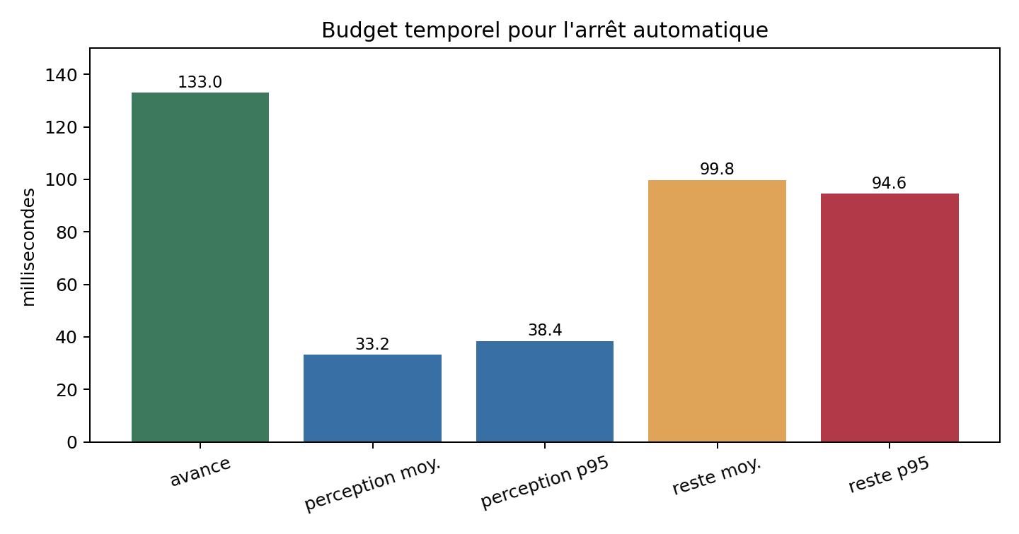
CIBLE OPÉRATIONNELLE
Le système est utile seulement s'il gagne du temps avant l'entrée.
Alerte humaine
Plus précoce, plus tolérante aux faux positifs
Signal physique
Score causal de séquence pose-zone
Arrêt auto
Court horizon, confiance élevée seulement
Message oral: séparer l'alerte de l'arrêt automatique. La même famille de modèles peut aider les deux, mais le seuil opérationnel n'est pas le même.
Artefact à montrer: timing_budget.png
2

Slide 3
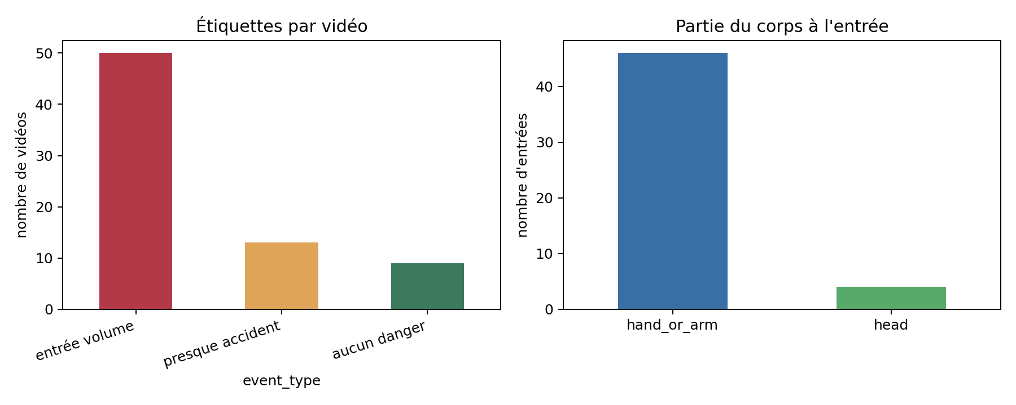
RÉALITÉ DU DATASET
Le dataset est petit, mais centré sur l'événement rare à apprendre.
4 100
fenêtres sans danger
864
fenêtres d'entrée
388 / 4 576
positif vs négatif pour la cible 1,0 s
Point clé: le graphique de gauche compte les épisodes vidéo, pas tout le temps d'entraînement. Au niveau des fenêtres, le temps sans danger est beaucoup plus grand.
Artefact à montrer: dataset_event_distribution.png
3

Slide 4
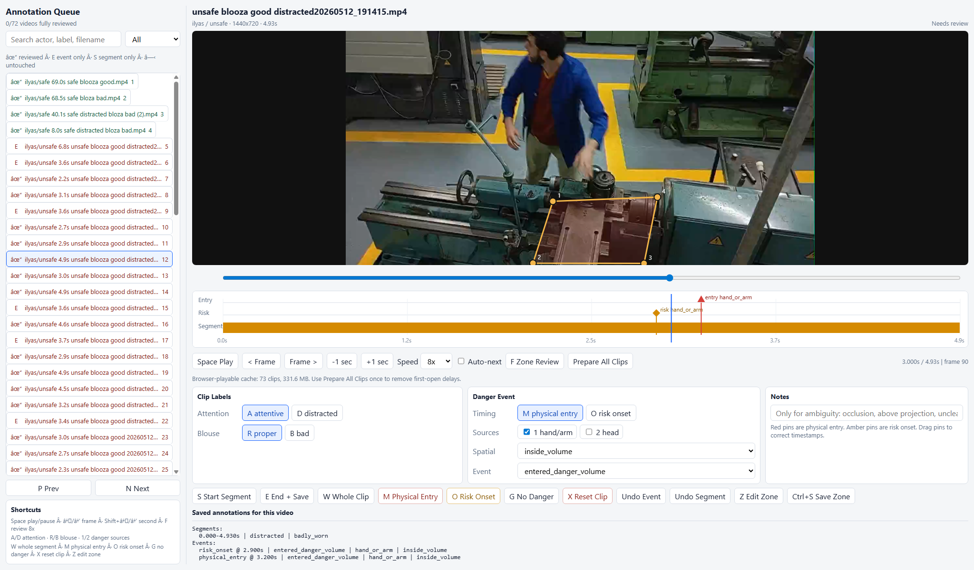
ANNOTATION COMME MÉTHODE
Nous avons créé l'outil d'annotation car la cible est temporelle.
Ce qu'il enregistre:
- polygone 2D fixe de danger
- marqueurs risque et entrée physique
- segments attention / blouse
- revue image par image et correction timeline
Pourquoi c'est important: l'entrée physique reste la cible objective; le début du risque devient le repère humain d'anticipation attendue.
Artefact à montrer en direct: file d'annotation + édition de zone
4

Slide 5
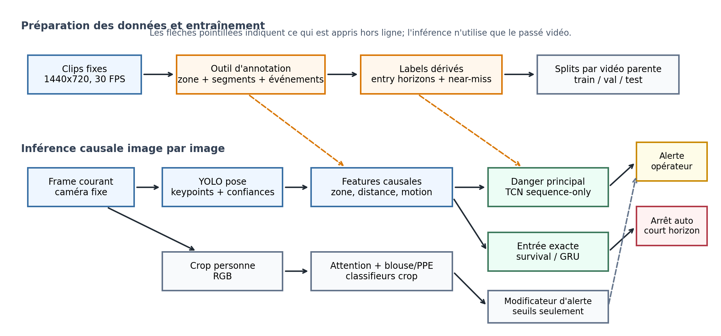
INGÉNIERIE DES VARIABLES
Le modèle ne voit pas d'abord les pixels bruts; il voit des signaux pose-zone causaux.
Entrée structurée:
- poignets, coudes, tête, torse
- confiance de pose
- distance au polygone danger
- indicateurs dedans/dehors
- vitesse et accélération
Cela force le modèle à apprendre le mouvement vers la zone dangereuse, pas l'identité de l'acteur ni la texture du fond.
Artefact à montrer: pipeline_policy_diagram.png
5

Slide 6
ARCHITECTURE
Le TCN lit le danger général; le GRU lit l'entrée court horizon.
TCN sequence-only
GRU entrée exacte
Entrée 60 x 54
Conv1d 54 -> 96
4 blocs TCN résiduels
Dilatations 1,2,4,8
Moyenne + dernier pas
Sorties: danger dans 0,5/1,0/1,5/2,0 s
Entrée 30 x 54
GRU 2 couches, hidden 96
Dropout 0,20
MLP sur dernière sortie
Têtes survival: <=0,2/0,3/0,5/1,0 s
Variante multi-bin temps-vers-entrée
Message au jury: nous séparons l'alerte précoce de l'entrée physique exacte au lieu de forcer un seul modèle à tout faire.
Expliquer d'abord le TCN, puis le GRU comme spécialiste de l'entrée exacte
6

Slide 7
ROBUSTESSE DE L'ÉVALUATION
Les splits répétés évitent de raconter un split chanceux.
Graine 1
Graine 2
Graine 3
Graine n
appr.
val
test
appr.
val
test
appr.
val
test
appr.
val
test
Règle: chaque split est fait par vidéo parente, donc les fenêtres voisines d'une même vidéo ne fuient pas entre train et test.
Interprétation: les graines répétées ne remplacent pas un grand dataset, mais elles réduisent la dépendance à une seule séparation favorable ou défavorable.
Petit dataset: splits répétés par vidéo parente
7

Slide 8
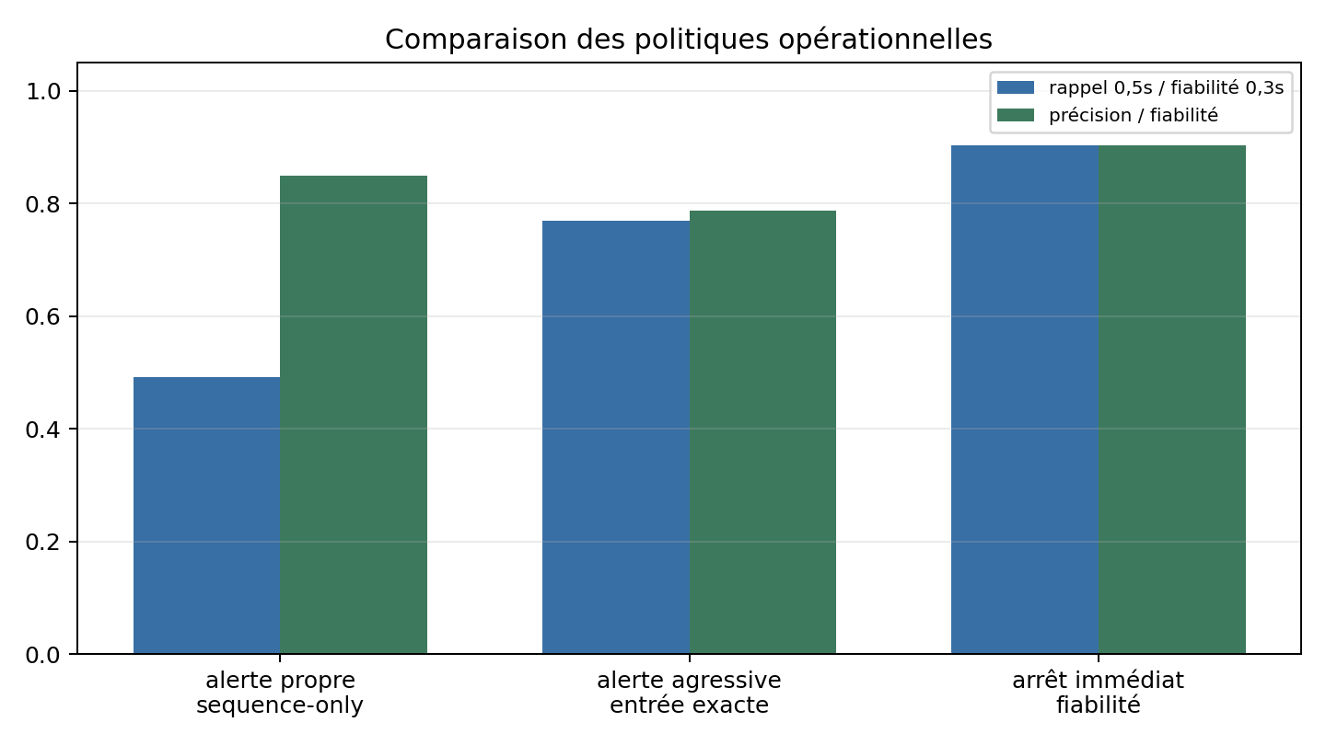
RÉSULTAT PRINCIPAL
Le résultat fort n'est pas un score unique; ce sont trois modes d'usage.
0.683
1.000
détection alerte conservatrice
détection alerte agressive
0.903
fiabilité arrêt strict <=0,3 s
Phrase clé: l'alerte peut être plus précoce et plus bruitée; l'arrêt automatique doit être plus strict et proche de l'entrée physique.
Artefact à montrer: policy_results_comparison.png
8

Slide 9
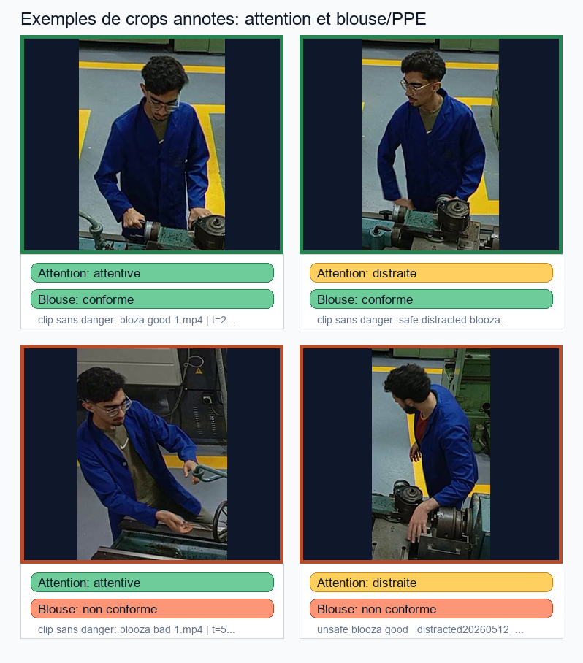
COUCHE DE POLITIQUE
Attention et blouse modifient la sensibilité d'alerte, pas le danger physique.
D = score de danger physique
A = risque attention
P = risque blouse/PPE
S_full = 1 - (1-D)(1-0.30A)(1-0.25P)
C'est un choix de politique: si le risque physique est déjà non nul, une attention distraite ou une blouse non conforme peut baisser le seuil d'alerte.
Artefact à montrer: attention_blouse_examples.png
9

Slide 10
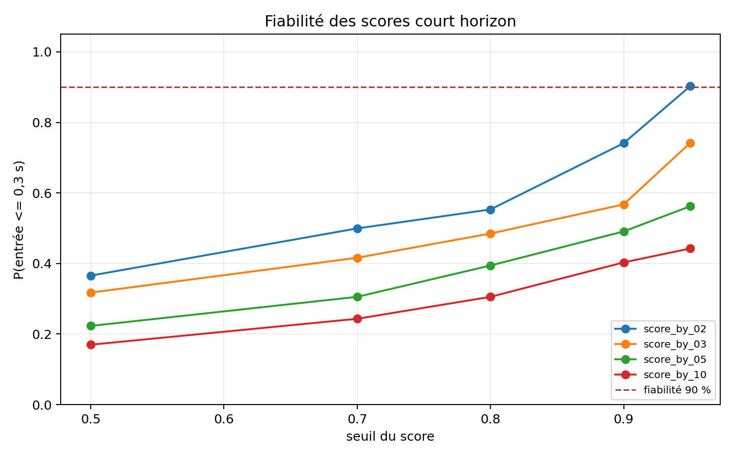
PRUDENCE DÉPLOIEMENT
Le signal d'arrêt est prometteur, mais le déploiement demande 3D et validation complète.
La projection 2D de la zone est acceptable pour ce prototype à caméra fixe. Elle ne suffit pas pour un déploiement où profondeur, occlusion et angle caméra changent la relation réelle corps-volume.
Artefacts à montrer: exact_entry_reliability.png + timing_budget.png
10

Slide 11
CONCLUSION
Le gain: une chaîne causale complète, pas seulement un classifieur.
Ce qui marche
Prochaines étapes
Annotation dédiée: entrée physique et début du risque
Plus d'acteurs, vrais négatifs, machines et angles
Variables pose-zone avec fenêtres causales
Multi-angle ou profondeur pour valider le volume 3D
Signal TCN d'alerte et signal GRU d'entrée exacte
Latence complète: caméra jusqu'à mécanique
Politique d'alerte avec attention et blouse
Évaluation de sûreté au-delà de la classification
Phrase finale: c'est un prototype contrôlé avec un signal de sécurité utile; la suite est de prouver la robustesse hors scénario.
Conclure par les gains, puis les perspectives
11

